Slide 1



Програмна система для ведення деталізованої волонтерської звітності як засобу підвищення залученості донорів
Берест Поліна Володимирівна, ПЗПІ-21-3
Керівник: ст. викл. Широкопетлєва М.С.
10 червня 2025

Slide 2
Актуальність та мета роботи
Волонтерська діяльність в Україні набирає популярності в умовах сучасних викликів,
пов'язаних із війною.
Тенденція: надання переваги донатам «на банку» індивідуальним волонтерам, аніж великим фондам чи благодійним організаціям: понад 2 млн внесків щомісяця.
Довіра до волонтера ключова в успіху фінансування індивідуального волонтера = у наближенні Перемоги.
Мета проекту: пожвавити збори активних та “прозорих” волонтерів, підвищити довіру суспільства до волонтерів.
✔️Профіт: активні “надійні” волонтери завжди мають фінансову підтримку,
щоб надавати більше допомоги.
2

Slide 3
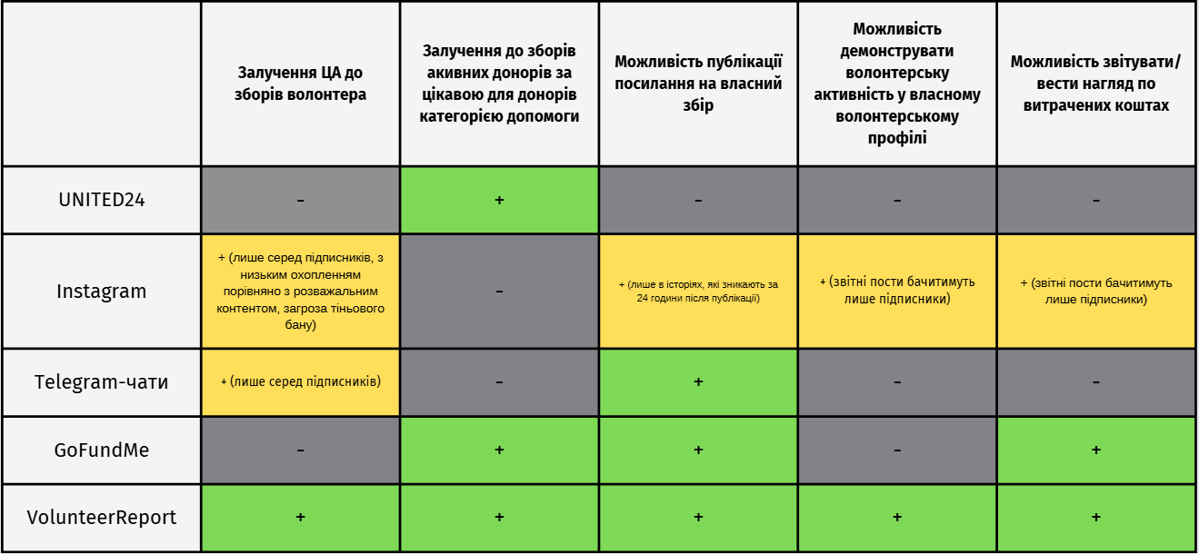
Аналіз проблеми (аналіз існуючих рішень)
3

Slide 4
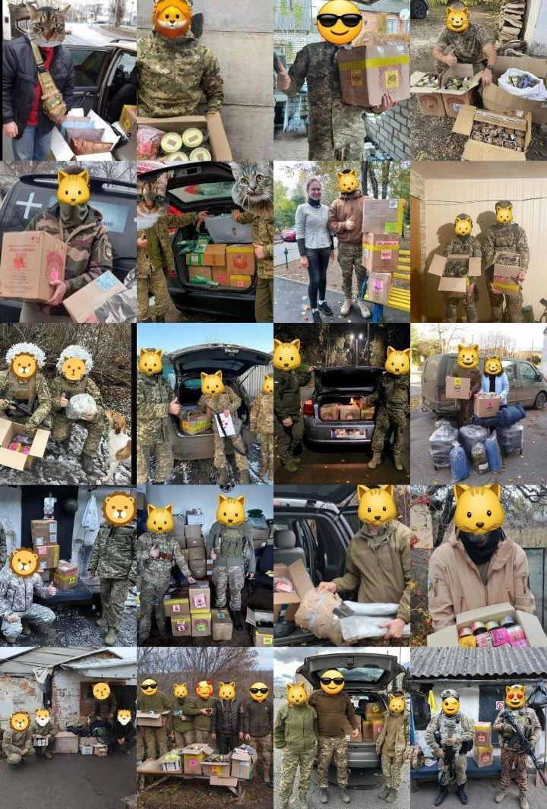
Постановка задачі
Як насправді лікуються «болі» індивідуальних волонтерів та їхніх донорів?
Волонтерам - платформа для відкритої звітності, завоювання довіри та збору коштів.
Простим користувачам - для дослідження діяльності волонтерів.
Волонтери: публікують звіти після надання допомоги, ведуть свій профіль.
Донoри: обирають, кому вірити та «закидувати» кошти, мають постійну мотивацію «донатити», бо бачать нові цікаві та важливі збори.
Задача: створити програмну систему-рішення з усунення обмеження по розміру аудиторії волонтерів: платформу для прозорого представлення та легкого відстеження волонтерської діяльності та витрат.
4

Slide 5













Вибір технологій розробки
Серверний застосунок
Багаторівнева архітектура,
архітектурний стиль REST за стандартами OData.
Веб-застосунок
Single Page Application. Компоненти - основні блоки. Кожен компонент відповідає за окрему частину користувацького інтерфейсу. Підтримується асинхронна взаємодія з сервером.
Мобільний застосунок
Файли вікон розділені за логічним призначенням.
Інтерфейс користувача згідно з Material Design.
Для фільтрування та «розширення» результатів
виконання запитів - OData.
5

Slide 6
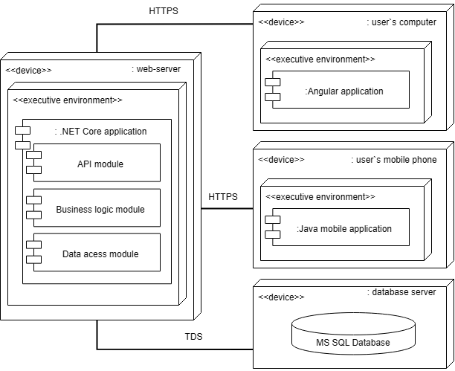
Архітектура створенного програмного забезпечення
Програмна система
містить 3 частини: серверний застосунок, веб- та мобільний клієнт
працює за постійної взаємодії цих частин, її функціонал є наскрізним
Серверний застосунок - основа системи, в його сервісах
обробляються всі основні операції за бізнес-логікою, маніпуляції з даними системи.
Перевагами такої архітектури є:
модульність
стандартизована взаємодія між компонентами
гнучкість у розробці
безпека компонентів системи
6

Slide 7
Опис програмного забезпечення, що було використано у дослідженні
Серверний застосунок: ASP.NET Core Web API, JWT, Google OAuth, Fluent Validation, EF Core.
Мобільний застосунок: Java Android, бібліотеки AndroidX, Material Design.
Вебзастосунок: TypeScript, Angular 17, бібліотека RxJS, PrimeNG.
Протоколи HTTPS та OData.
Microsoft SQL Server 2019 для управління базою даних.
Середовища розробки Microsoft Visual Studio 2022, Android Studio, редактор коду Visual Studio Code. Swagger, Postman, Chrome dev tools, Android emulator для відладки.
7

Slide 8
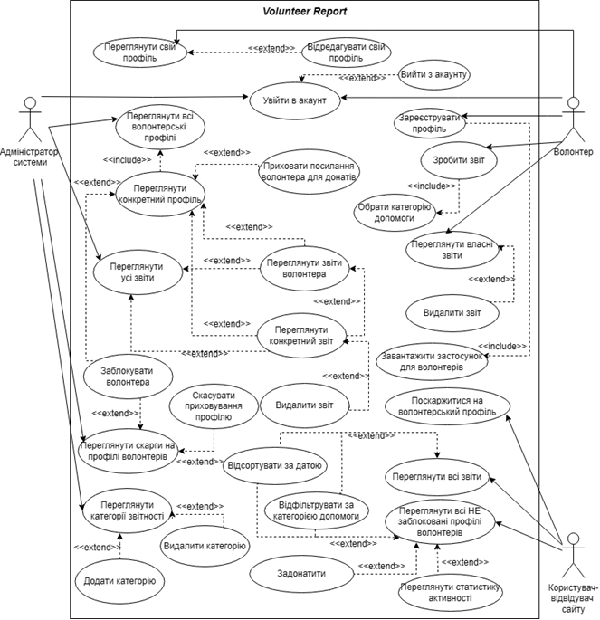
Дизайн системи
Use-Case діаграма.
Створено для схематичного опису сценаріїв використання системи користувачами в різних ролях, спираючись вимоги до функціоналу системи.
3 користувацьких ролі:
волонтер, який створює власний профіль та веде звітність;
користувач-відвідувач сайту, який має на меті обрати волонтера та зробити благодійний внесок (задонатити);
адміністратор системи, який управляє користувачами системи та виступає модератором контенту на платформі.
8

Slide 9
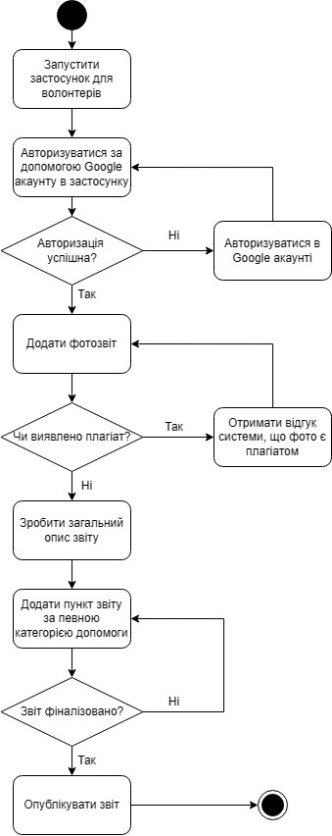
Дизайн системи
Діаграма діяльності.
Створена для одного з найбільш складних та важливих процесів бізнес-логіки: публікації волонтерського звіту.
До процесу залучено волонтера (через застосунок волонтера) та модуль системи, який дає фідбек щодо наявності елементу плагіата в фото, який волонтер долучає до звіта (на серверній частині).
9

Slide 10
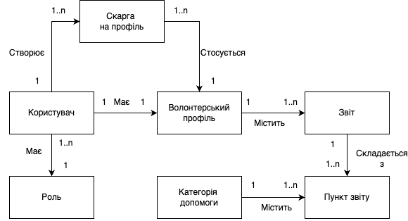
Дизайн системи
Проектування структури зберігання даних. Діаграма класів.
Проаналізовано об’єкти предметної області й відношення між ними
Обрано реляційну реляційну базу даних
10

Slide 11
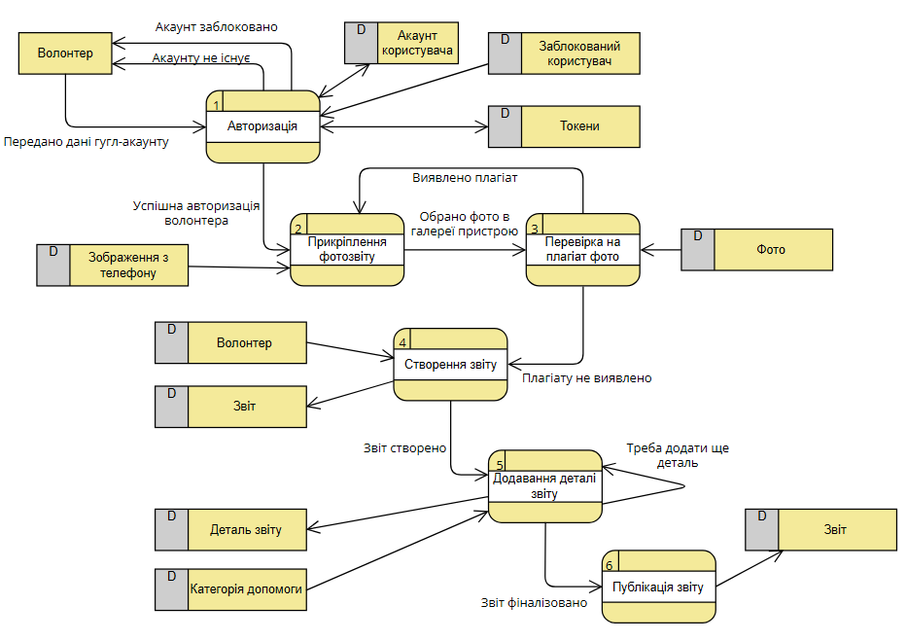
Дизайн системи
Проектування структури зберігання даних. Діаграма потоку даних.
Діаграма для одного з основних бізнес-процесів – формування та публікації волонтерського звіту.
Побачили, як дані рухаються всередині системи та яким чином краще «розбити» виділені раніше концепти на конкретні сутності.
11

Slide 12
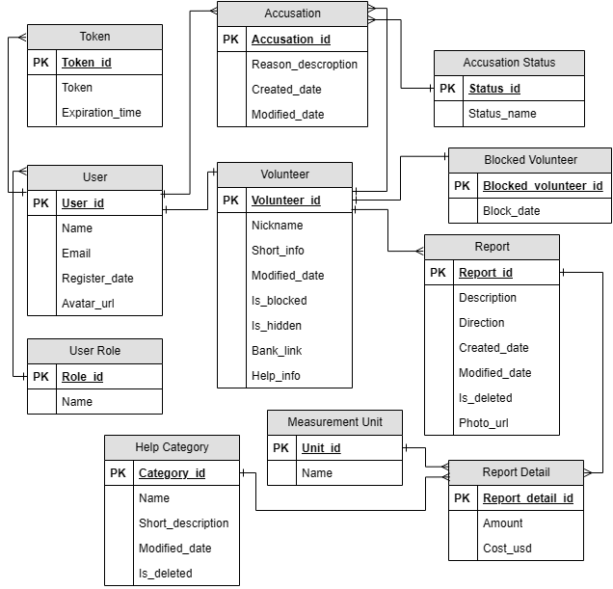
Дизайн системи
Проектування структури
зберігання даних. ER-діаграма.
На основі попереднього визначення сутностей та зв’язків між ними:
11 сутностей,
зв’язки типу «один-до-багатьох» та «один-до-одного».
12

Slide 13
Цікаве програмне рішення: усунення плагіату фото допомоги в системі. Phash
До кожного звіту в системі волонтер додає фото, що показує надану допомогу.
Де гарантія, що фото не «взяте» у волонтера, який звітував за схожими категоріями допомоги?
Рішення 1:
ручна модерація
контенту
На обсягах даних в системі - неможливо. Модератор не памʼятатиме усі завантажені фото.
Частково варіант імплементовано в механізмі скарг користувачів на підозрілі профілі волонтерів: користувач поскаржиться на профіль одного волонтера з указанням нікнейма іншого - і адміністратор точково розбере кейс, заблокує підозрілого волонтера.
Рішення 2:
перевірка
гешу фото
Для швидкодії перевірки створити окрему таблицю з гешами усіх завантажених фото. Геш фото, яке користувач намагається додати до репорту, порівнюється з даними в таблиці.
Проблема: однаковий геш матимуть лише ідентичні фотографії. Маленька зміна (накладення фільтру чи незначна обрізка) - і геш вже відрізняється. Таку перевірку дуже легко пройти.
Рішення 3:
перевірка
phash фото
Перевірка включає генерацію та перенаправлення на серверну програму перцептивного гешу завантаженого зображення. Метод на сервері перевіряє таблицю збережених гешів зображень на схожість.
Перцептивний геш використовується для швидкого порівняння зображень, ігноруючи незначні зміни, які не впливають на сприйняття (шум, незначні зсуви, невеликі зміни в кольорі). Допустимий рейт схожості підбирався на сеті зображень з мінорними змінами.
13

Slide 14
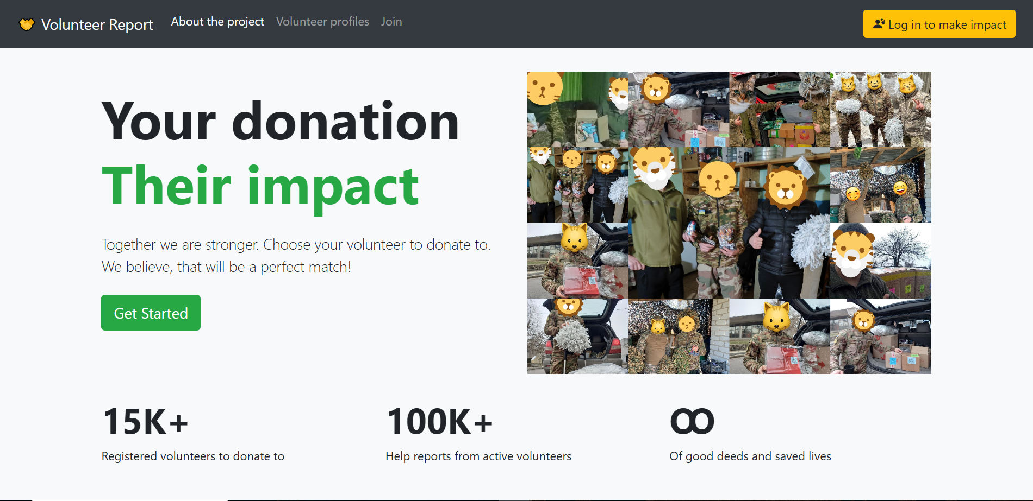
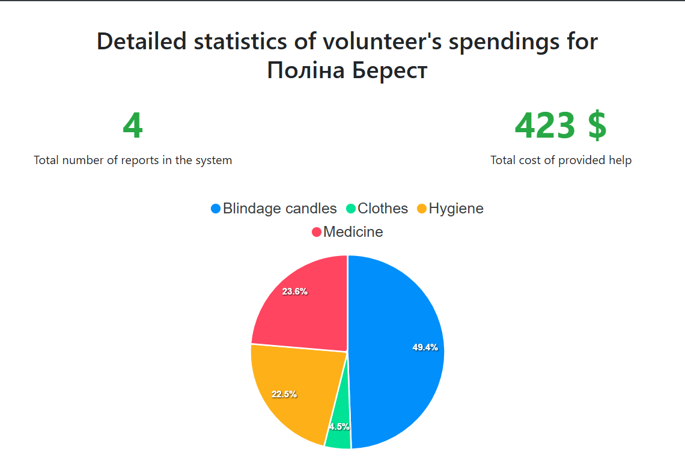
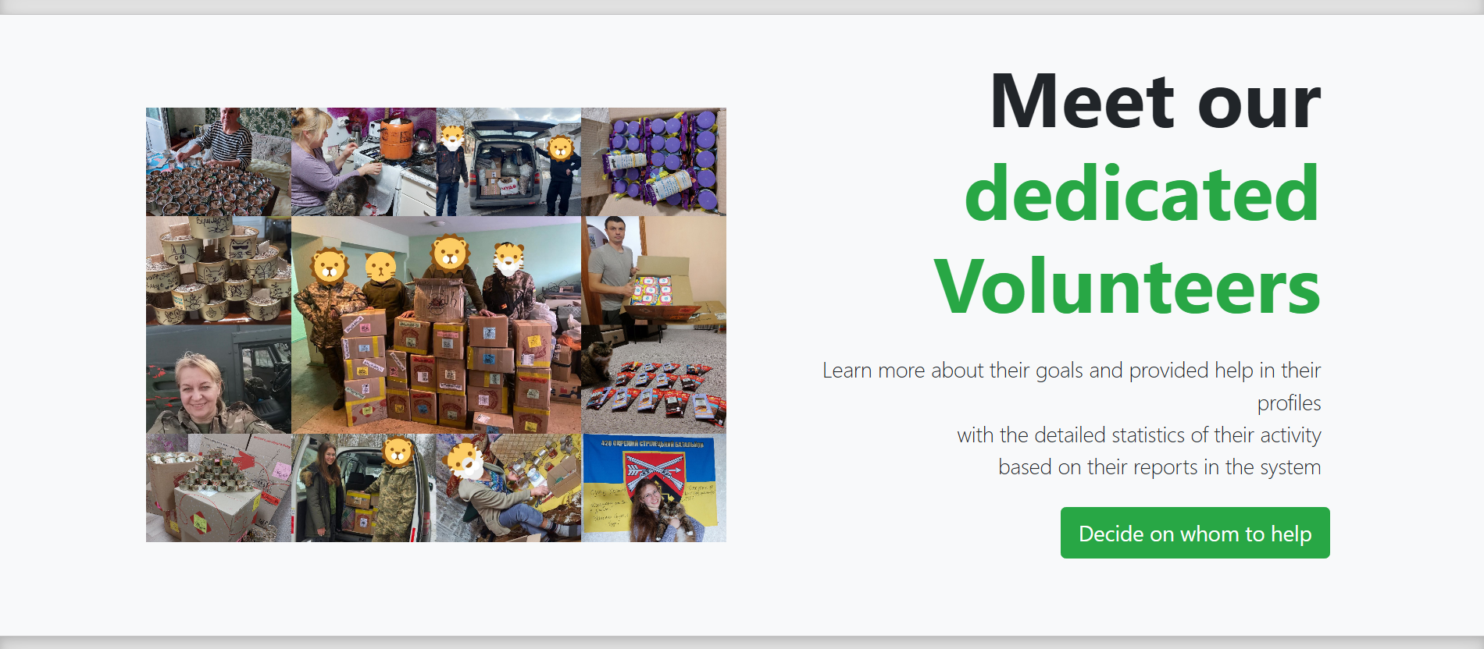
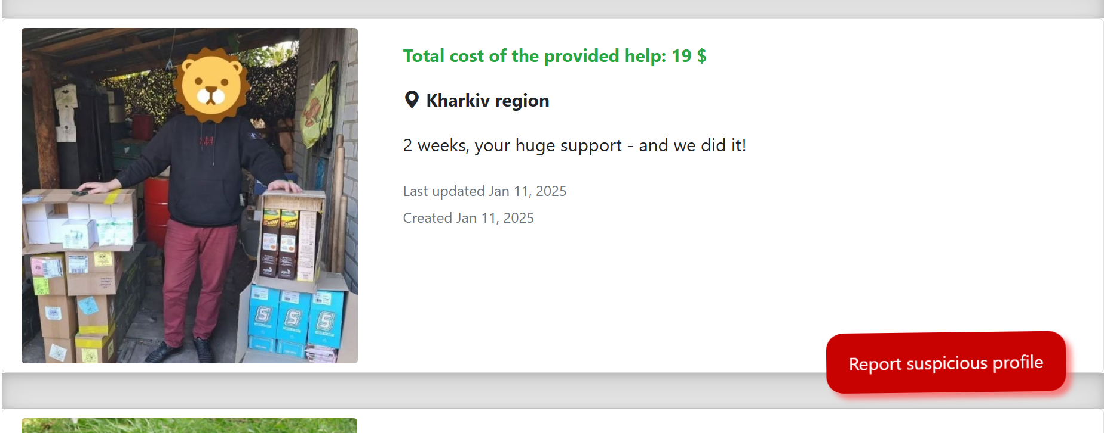
Інтерфейс користувача. Веб-застосунок.
14

Slide 15
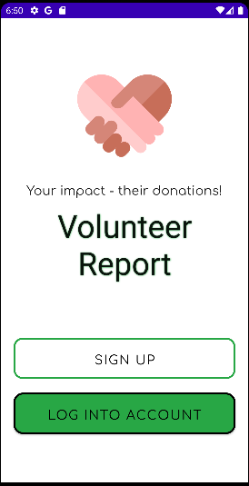


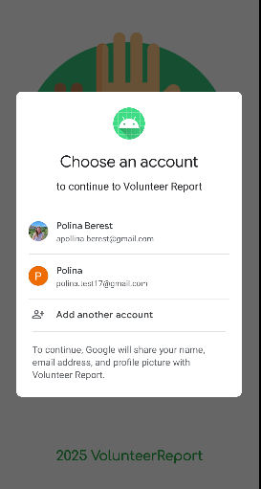
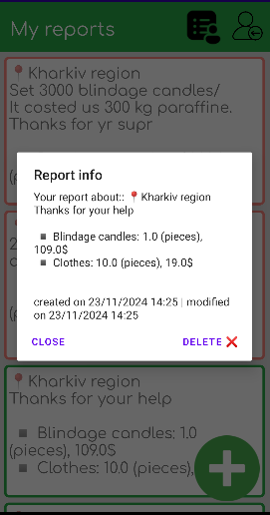
Інтерфейс користувача. Мобільний застосунок.
15

Slide 16
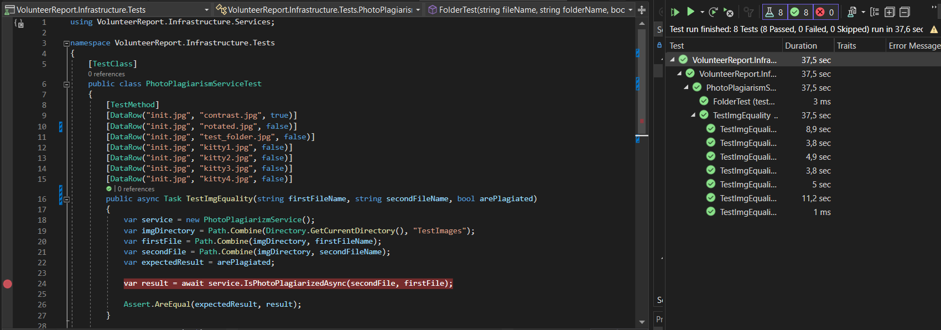

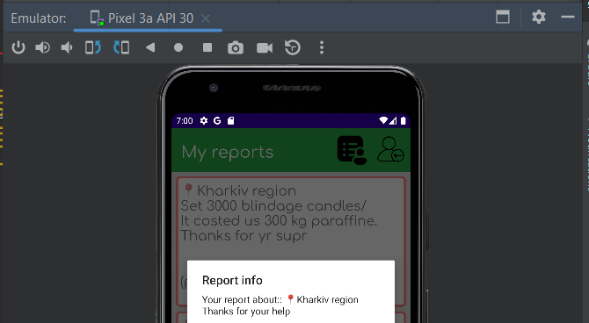
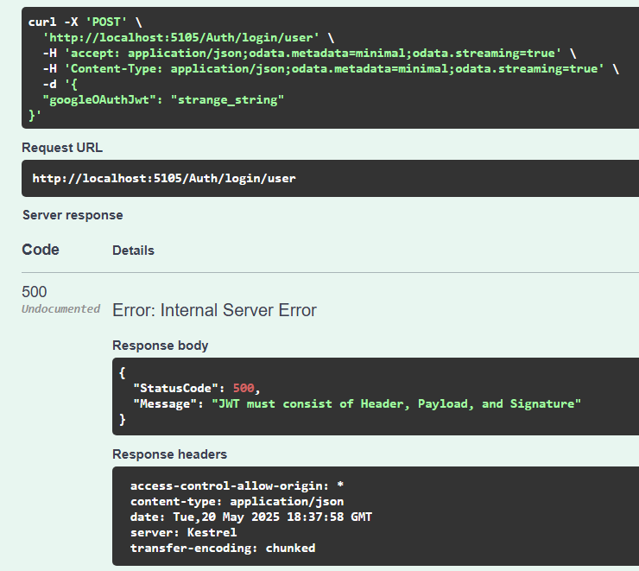
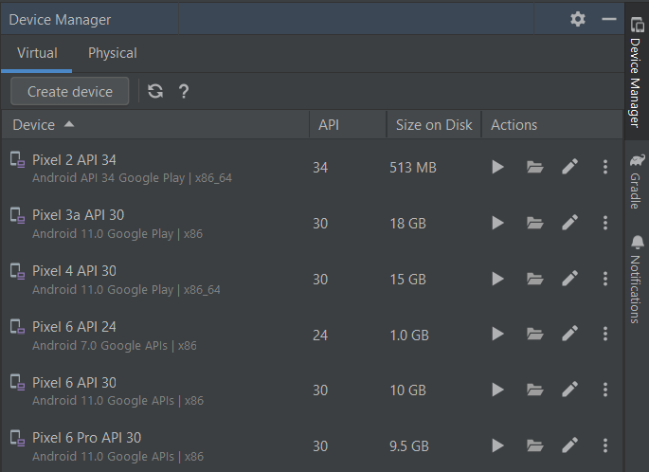

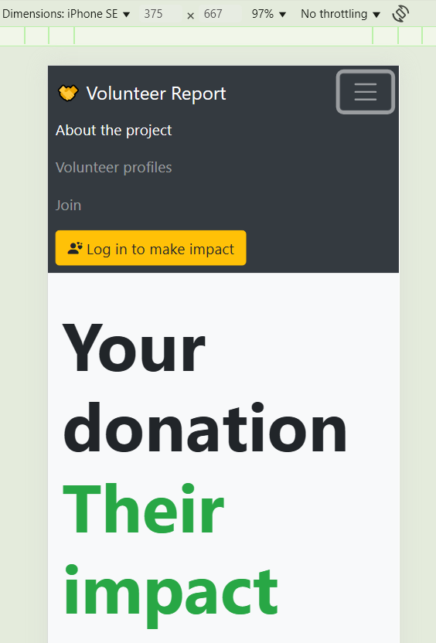
Тестування
Функціональне:
модульне (Unit Testing)
інтеграційне
cистемне
Hефункціональне:
сумісності
адаптивності інтерфейсу
безпеки
зручності використання (за методом
«think aloud»)
Результати тестування засвідчили, що система може бути рекомендованою до впровадження.
16

Slide 17
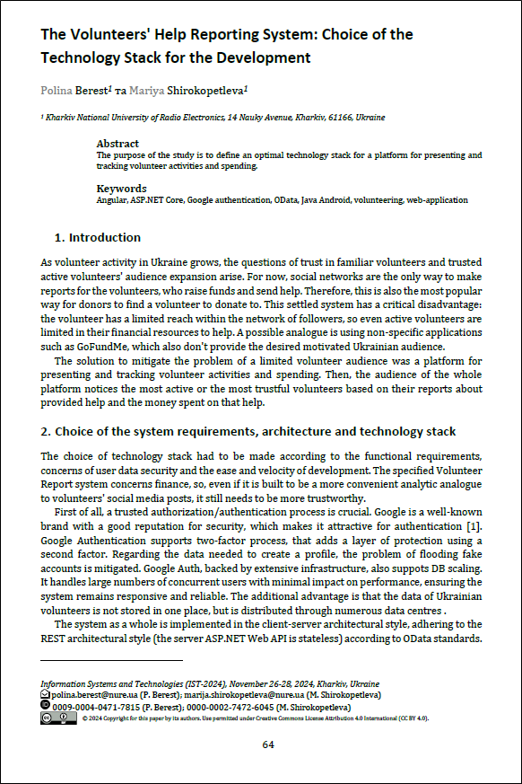
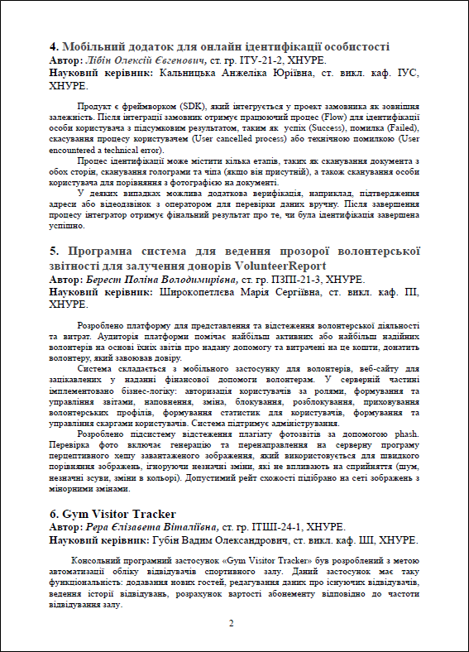
Публікація результатів
13-та Міжнародна науково-технічна конференція «Інформаційні системи та технології ІСТ-2024» (скриншот зліва)
Виставка технічної творчості молоді ХХІХ Міжнародного молодіжного форуму «Радіоелектроніка та молодь у ХХІ столітті»(скриншот справа)
17

Slide 18
Підсумки
Програмна система розроблена й протестована, відповідає вимогам, готова до деплою.
Для подальшого розвитку системи:
інтегрувати обробку природної мови для попередньої перевірки вмісту звітів волонтерів і скарг користувачів перед їх публікацією на веб-сайті, щоб зменшити ризики шахрайства або фейкових повторюваних звинувачень
Перед початком такої глобальної розробки потрібно апробувати систему в її поточному вигляді.
18

